Slide 1
স্বাগতম

Slide 2
আমার পরিচয়
মোহাম্মদ গোলাম মোস্তফা
প্রধান শিক্ষক
মৌদাম সেসিপ মডেল উচ্চ বিদ্যালয়
পূর্বধলা, নেত্রকোনা।

Slide 3
শ্রেণি: দশম
বিষয়: ভূগোল ও পরিবেশ
দ্বাদশ অধ্যায়

Slide 4
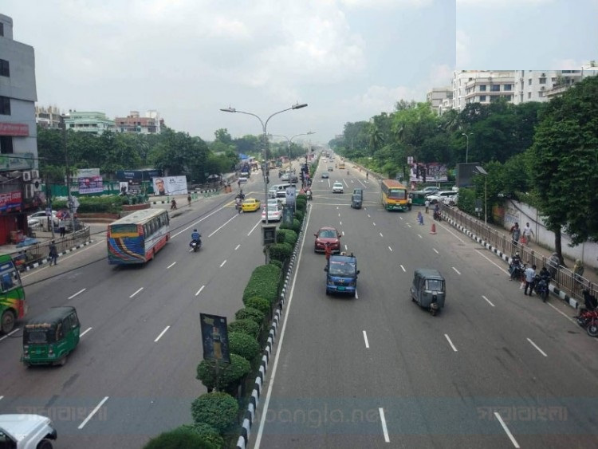

Slide 5
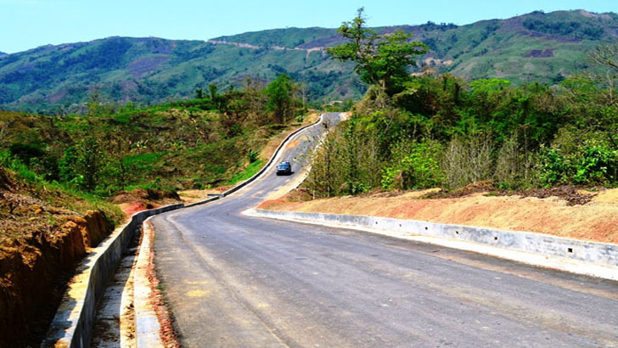

Slide 6
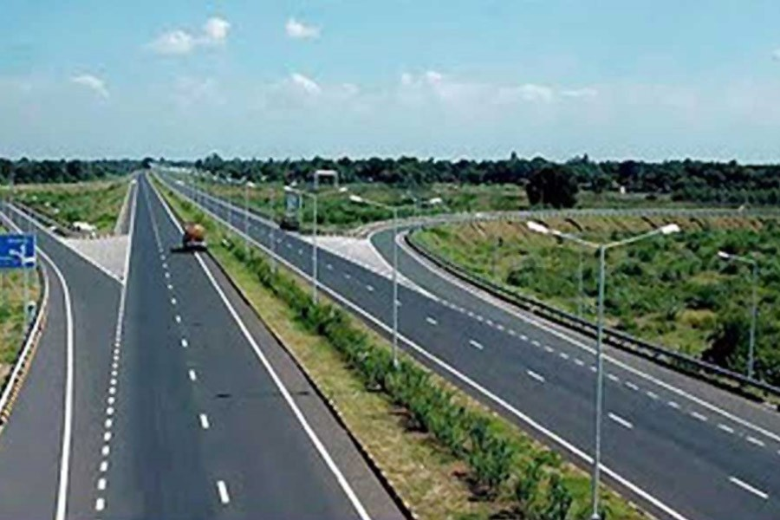

Slide 7
বাংলাদেশের
সড়কপথ

Slide 8
পাঠ শেষে যা শিখবে
১. বাংলাদেশের সড়কপথ সম্পর্কে ধারণা পাবে।
২. বাংলাদেশে সড়ক পথ গড়ে ওঠার জন্য ভৌগোলিক অবস্থার প্রভাব ব্যাখ্যা করতে পারবে।
৩। বাংলাদেশের অভ্যন্তরীন সড়কপথ গুলো চিহ্নিত করতে পারবে।

Slide 9
উৎপাদিত কৃষিপণ্য বণ্টন, দ্রুত যোগাযোগ ও বাজার ব্যবস্থার উন্নতির জন্য সড়কপথ অত্যন্ত গুরুত্বপূর্ণ। রেলপথের মাধ্যমে যোগাযোগ সব স্থানে সম্ভব না । তাই সড়কপথ থাকা প্রয়োজন। সড়কপথ গড়ে ওঠার জন্য নিমেড়বাক্ত ভৌগোলিক অবস্থা প্রভাব ফেলে।

Slide 10
_{অনুকূল অবস্থা}
_{প্রতিকূল অবস্থা}
_{অনুকূল অবস্থা}
সমভূমি | মৃত্তিকার গঠন | সমুদ্রের অবস্থান ও শিল্প ক্ষেত্রের অবস্থান
সমতলভূমি সড়কপথ গড়ে ওঠার জন্য অত্যন্ত প্রয়োজন। এজন্য ঢাকা, খুলনা, রাজশাহী, চট্টগ্রাম ও সিলেট অঞ্চলে অনেক সড়কপথ গড়ে উঠেছে। | মৃত্তিকার বুনন যদি স্থায়ী বা মজবুত হয় তবে বৃষ্টিতে কম নষ্ট হয়। শক্ত মৃত্তিকার উপর সড়কপথ গড়ে উঠলে তা স্থায়ী হয়। | সমুদ্র উপকূলে বন্দর গড়ে ওঠে। বন্দর ও শিল্প ক্ষেত্রকে কেন্দ্র করেও অনেক সড়কপথ গড়ে ওঠে। এজন্য মংলা এবং চট্টগ্রাম ও অন্যান্য শিল্প অঞ্চলে সড়কপথ গড়ে উঠেছে।

Slide 11
_{প্রতিকূল অবস্থা}
বন্ধুর ভূপ্রকৃতি | ভূমির ঢাল | নিম্নভূমি ও নদীপূর্ণ অঞ্চল
উঁচু-নিচু ও বন্ধুর প্রকৃতির ভূমিরূপের জন্য পার্বত্য এলাকায় সড়কপথ নির্মাণ করা অত্যন্ত ব্যয়বহুল ও কষ্টসাধ্য। এজন্য পার্বত্য চট্টগ্রামে সড়কপথ আছে, কিন্তু কম। | ঢালযুক্ত স্থানে সড়কপথ তৈরি করা কষ্টকর ও ব্যয়বহুল। এতে গাড়ির জ্বালানি খরচ বেশি হয়। অর্থাৎ বেশি ঢাল সড়কপথ তৈরির ক্ষেত্রে বাধাস্বরূপ। এজন্য বাংলাদেশের দক্ষিণ-পূর্বাঞ্চলে সড়কপথের ঘনত্ব কম। | নিম্নভূমি ও নদীপূর্ণ অঞ্চলে বেশি কালভার্ট ও ব্রিজ নির্মাণে খরচ বেশি হয়। এজন্য এ সকল অঞ্চলে সড়কপথ কম গড়ে ওঠে। তাই বাংলাদেশের সিলেটের হাওর অঞ্চল ও দক্ষিণাঞ্চলে সড়কপথ কম।

Slide 12
নিম্নভূমি ও নদীপূর্ণ অঞ্চলে বেশি কালভার্ট ও ব্রিজ নির্মাণে খরচ বেশি হয়।
এজন্য এ সকল অঞ্চলে সড়কপথ কম গড়ে ওঠে।
তাই বাংলাদেশের সিলেটের হাওর অঞ্চল ও দক্ষিণাঞ্চলে সড়কপথ কম।

Slide 13
সারণি ১ : সড়ক ও জনপথ অধিদপ্তরের অধীনে বিভিন্ন শ্রেণির সড়কপথ
সাল | ২০১২ | ২০১৪ | ২০১৮
জাতীয় মহাসড়ক (কিলো) | ৩,৫৩৮ | ৩,৫৪৪ | ৩,৮১৩
আঞ্চলিক মহাসড়ক (কিলো) | ৪,২৭৬ | ৪,২৭৮ | ৪,২৪৭
ইট বা কাঁচা সড়ক (কিলো) | ১৩,৪৫৮ | ১৩,৬৫৯ | ১৩,২৪২
মোট | ২১,২৭২ | ২১,৪৮১ | ২১,৩০২

Slide 14
আমাদের দেশের সড়কপথগুলো বৃষ্টি, বর্ষা প্রভৃতি দ্বারা প্রভাবিত হয়, ফলে কাঁচা সড়ক ও আঞ্চলিক সড়কগুলো ক্ষতিগ্রস্ত হয়।
যার ফলে সারা বছরই সড়ক মেরামত করতে হয়।
এছাড়া নদীবিধৌত হওয়ায় কালভার্ট নির্মাণ ও মেরামত করতে হয়, যা সড়কপথের বাধা হিসেবে কাজ করে।

Slide 15
বাংলাদেশের অভ্যন্তরীণ যোগাযোগে সড়কপথ ঢাকা কেন্দ্রিক রুটসমূহ নিম্নরূপ :
ঢাকা
আরিচা নগরবাড়ি হয়ে পাবনা, রাজশাহী, বগুড়া, রংপুর, দিনাজপুর ও তেঁতুলিয়া।
ঢাকা
দৌলতদিয়া হয়ে ফরিদপুর, কুষ্টিয়া, যশোর, খুলনা, বরিশাল।
ঢাকা
টাঙ্গাইল, জামালপুর, নেত্রকোনো, ময়মনসিংহ।
ঢাকা
কুমিল্লা, নোয়াখালি, ফেনী, চট্টগ্রাম, রাঙামাটি, বান্দরবান, খাগড়াছড়ি, কক্সবাজার, টেকনাফ।
ঢাকা
বঙ্গবন্ধু সেতু হয়ে উত্তরবঙ্গ।

Slide 16
বাংলাদেশের অর্থনীতিতে সড়কপথের যথেষ্ট অবদান রয়েছে। বর্তমানে সড়কপথের উনন্নয়নের জন্য যমুনা নদীর উপর বঙ্গবন্ধু সেতু গুরুত্বপূর্ণ ভূমিকা পালন করছে।
সড়কপথ সারা দেশে জালের মতো ছড়িয়ে আছে। তাই এ দেশের সকল স্থানেই সড়কপথে যাওয়া যায়।
বাজার ব্যবহারে উন্নতি, সুষম অথনৈতিক উন্নয়ন, কৃষি উন্নয়ন ও বণ্টন, শিল্পোন্নয়ন, ব্যবসা-বাণিজ্যের উন্নতি, কর্মসংস্থান প্রভৃতি ক্ষেত্রে সড়কপথ যথেষ্ট ভূমিকা পালন করছে।

Slide 17
দলীয় কাজ
সারণী ১ এর পরিসংখ্যান থেকে তথ্য নিয়ে নিচের ছক পুরণ কর:
সড়কপথের নাম | বেড়েছে | কমেছে | কারণ
জাতীয় মহাসড়ক
আঞ্চলিক মহাসড়ক
কাঁচা সড়ক

Slide 18
বাড়ির কাজ
বাংলাদেশের অর্থনীতিতে সড়কপথের গুরুত্ব বর্ণনা কর।

Slide 19
ধন্যবাদ সবাইকে

